Slide 1
M
A
F
I
A
G
A
M
E
JAVA TEAM PROJECT
협조 - 김광혁 / 김명준 / 심유석 / 서지원 / 이도협

Slide 2
M
A
F
I
A
G
A
M
E
1. MAFIA GAME ?
2. STORY BOARD
3. CODE
4. EXECUTION RESULT
5. REFERENCE
6. NCS
I N D E X

Slide 3
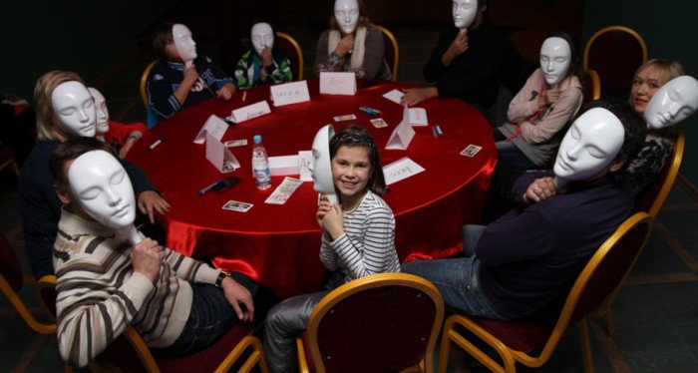
1. MAFIA GAME ?
JAVA TEAM PROJECT - 협조
정보를 가진 소수와 정보를 가지지 못한 다수의 싸움을 모델로 한 파티용 게임
MAFIA GAME
1. MAFIA GAME ?
HISTORY
마피아 게임은
1986년 모스크바 대학교의 심리학부 교수디마 다비도프가 창안
1990년대에 세계적으로 전파

Slide 4
1. MAFIA GAME ?
JAVA TEAM PROJECT - 협조
STEP. 2
밤에 마피아는 시민을 현재 살아있는 마피아의 숫자보다 적어질 때까지 제거
STEP. 4
승리조건
마지막 마피아가 처형되는 순간
마피아의 수가 시민의 수보다
크거나 같아진 순간
1. MAFIA GAME ?
STEP. 1
낮과 밤이 존재
낮에는 모두 대화 가능
밤에는 마피아만 대화
STEP. 3
시민은 마피아가 누군지 가려서 낮의 재판에서 마피아를 모두 색출하는 것이 목표

Slide 5
2. ENVIRONMENT – ROLE & Development Environment
JAVA TEAM PROJECT - 협조
심유석
UI 디자인
마피아간 채팅 기능
이도협
네트워크, 프로토콜
낮/밤 기능
서지원
UI 배치
네트워크 채팅
2. ENVIRONMENT
김명준
낮/밤 기능
타이머 기능 구현
김광혁
클라이언트
마피아 & 시민 투표
Development Environment
LANGUAGE : JAVA
TOOL : Eclipse Java EE IDE for Web Developers.
Oxygen.3a Release (4.7.3a)

Slide 6
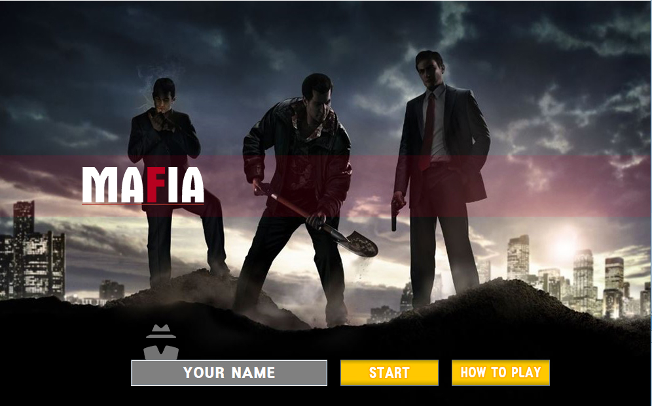
2. ENVIRONMENT - STORY BOARD
JAVA TEAM PROJECT - 협조
l
JTextFiled 닉네임 입력
Jbutton 으로 게임 시작 및 게임 설명
배경은 Jpanel 생성하여
paintComponent 로 이미지 삽입
게임 설명 클릭 시 다이얼로그를 통해
게임 규칙 설명
게임 시작 클릭 시 MafiaClient 실행
LOGIN
로그인 메인 화면
2. ENVIRONMENT
닉네임 입력
게임시작
게임설명

Slide 7
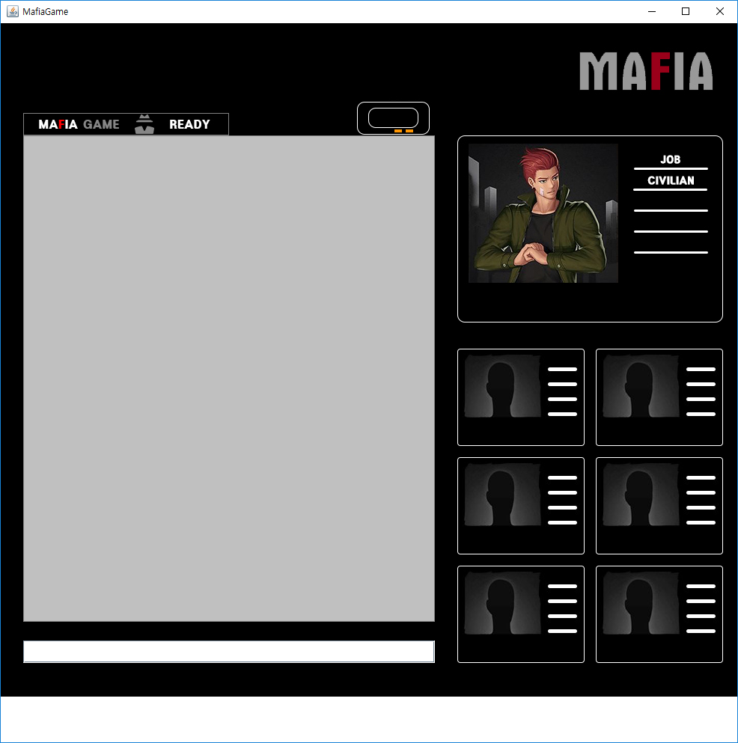
2. ENVIRONMENT - STORY BOARD
JAVA TEAM PROJECT - 협조
l
READY 버튼을 통해 준비 상태
Jlabel로 밤과 낮 남은 시간 표시
JTextField와 JTextArea 로 채팅 구현
Jlabel로 역할 이미지
입력 받은 아이디를 유저 ID Jlabel에 삽입
투표버튼을 통한 투표 구현
MafiaClient
게임실행 화면
게임 레디 버튼
남은 시간
대화창
본인 역할 이미지
2. ENVIRONMENT
투표버튼
투표버튼
유저ID
유저ID
투표버튼
투표버튼
유저ID
유저ID
투표버튼
투표버튼
대화 입력 창
유저ID
유저ID

Slide 8
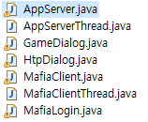
3. CODE
JAVA TEAM PROJECT - 협조
MafiaClient.java
MafiaClientThread.java
게임 클라이언트 및 쓰레드
GameDialog.java
HtpDialog.java
승리 조건에 따른 결과 윈도우
게임 방법 윈도우
3. CODE
AppServer.java
AppServerThread.java
서버 및 서버 쓰레드
MafiaLogin.java
로그인 윈도우
닉네임 및 IP 입력

Slide 9
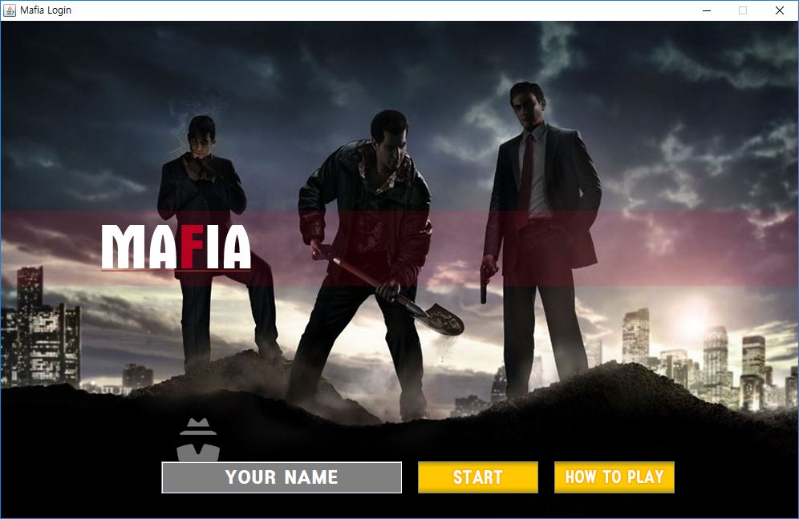
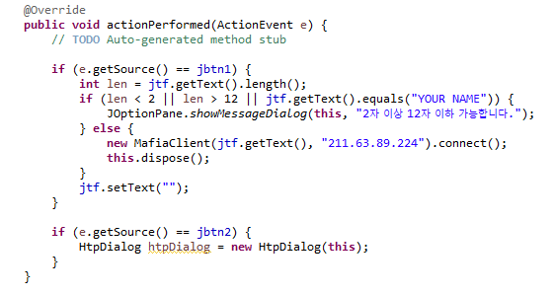
3. CODE
JAVA TEAM PROJECT - 협조
l
이름 입력 시 글자 수 제한
JTextFiled 클릭 시 Text 초기화 수행
MafiaLogin
Start 버튼 클릭으로 네트워크 소켓 연결
How to play 버튼으로 게임 설명
3. CODE

Slide 10
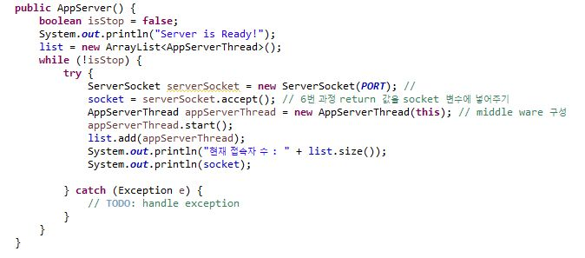
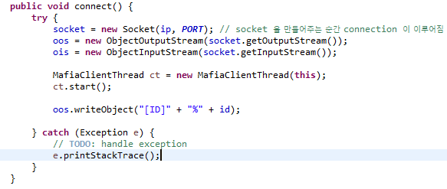
3. CODE
JAVA TEAM PROJECT - 협조
l
AppServer
AppServer class 에서 서버 소켓 생성
Accept(); 를 통해 접속 대기
3. CODE
MafiaClient
MafiaLogin 에서 Start 버튼을 입력 받아
MafiaClient 실행과 함께 socket 생성
서버로 접속한 유저의 아이디를 전송하여
참가자 이름을 불러오는데 사용

Slide 11
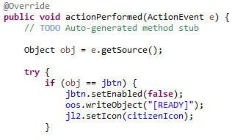
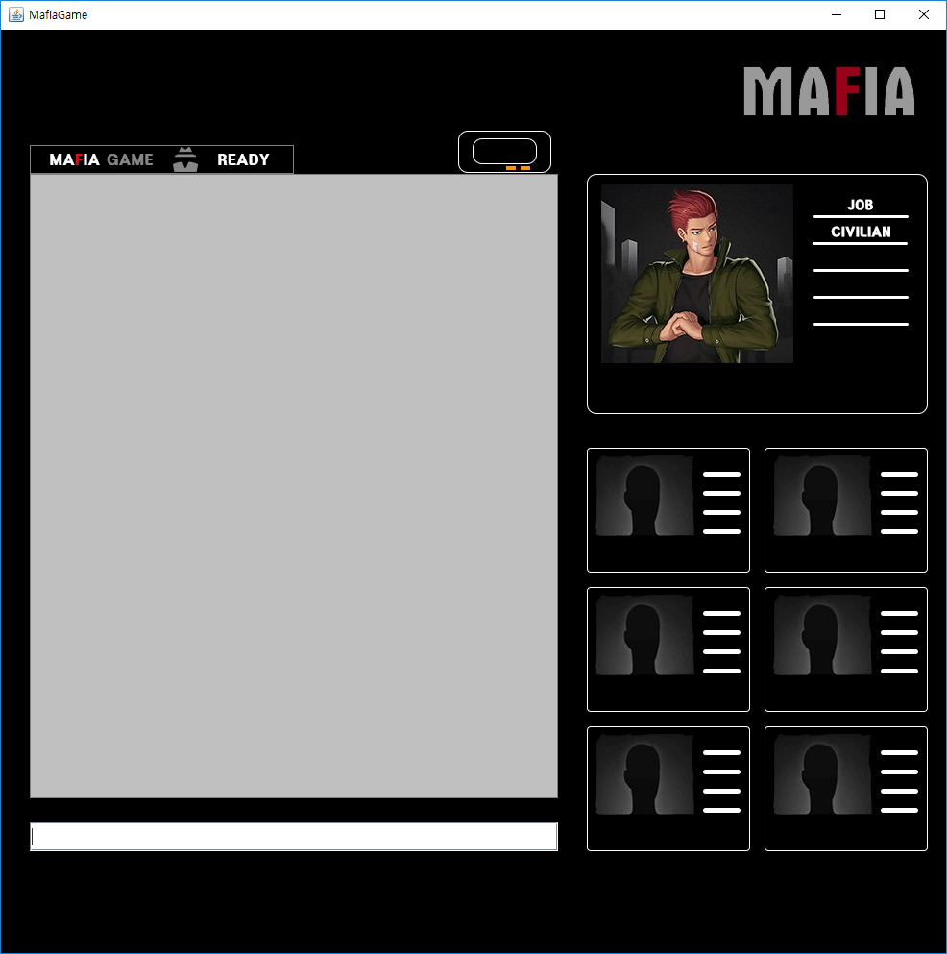
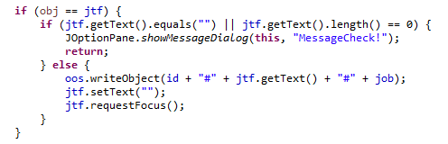
3. CODE
JAVA TEAM PROJECT - 협조
l
MafiaClient
3. CODE
입력내용이 없는경우 전송 X
아이디#메시지#직업코드 형식으로 전송

Slide 12
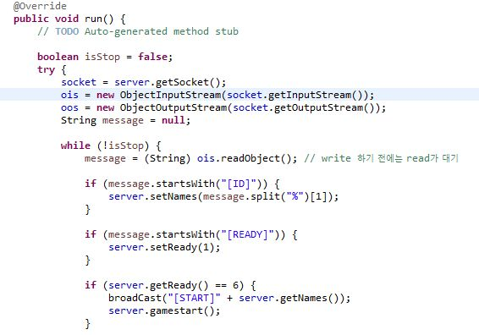
3. CODE
JAVA TEAM PROJECT - 협조
l
MafiaClientThread
3. CODE
아이디를 받아 서버의 Names 에 추가
참가자 리스트 작성
레디 버튼을 통해 정보를 서버에 보내
레디 인원 수 파악
서버의 ready 변수 값을 받아 참가자(6)
만큼 준비가 되면 게임 시작

Slide 13
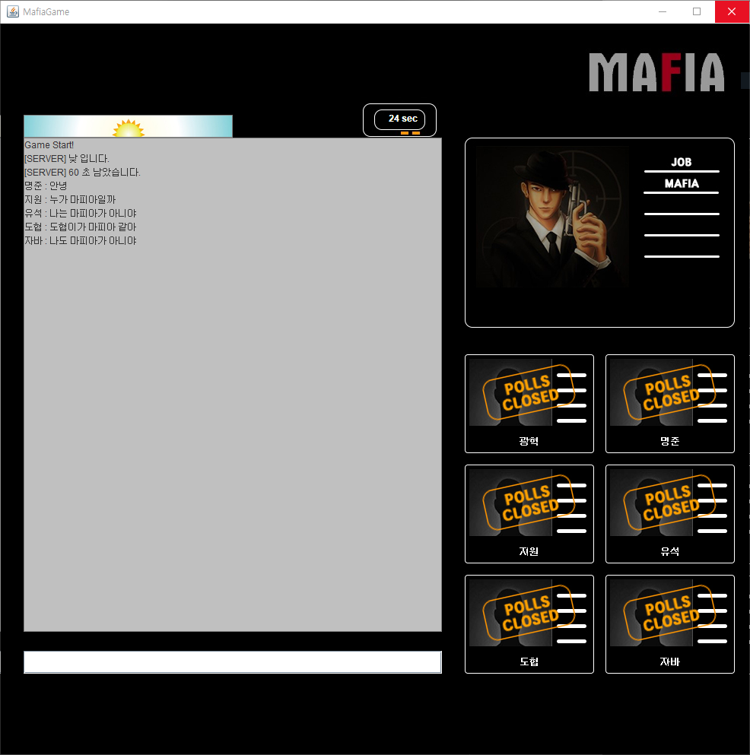
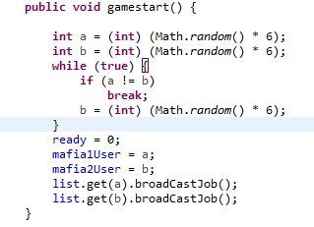
3. CODE
JAVA TEAM PROJECT - 협조
l
입력내용이 없는경우 전송 X
아이디#메시지#직업코드 형식으로 전송
게임 시작 시 무작위로 2명의 유저를
마피아로 선정
마피아라는 정보를 대상자에게만 전송
Job이라는 직업을 나타내는 변수 변경
3. CODE

Slide 14
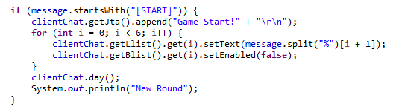
3. CODE
JAVA TEAM PROJECT - 협조
l
투표 시간 이외에는 투표 버튼 비활성화
Button의 disable 이미지 변경
기존에 입력 받은 names 를 불러와 각각 Label에 입력
3. CODE

Slide 15
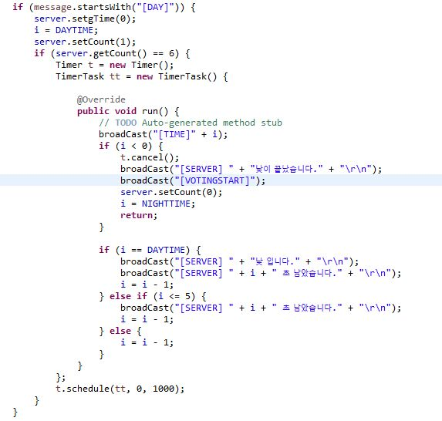
3. CODE
JAVA TEAM PROJECT - 협조
Timer & TimerTask class 를 통해
낮과 밤 시간 및 타이머 구현
1초 (1000ms)마다 반복하여 수행
시간(i)이 0보다 작아지면 투표를 수행
l
마피아라는 정보를 대상자에게만 전송
Job이라는 직업을 나타내는 변수 변경
3. CODE

Slide 16
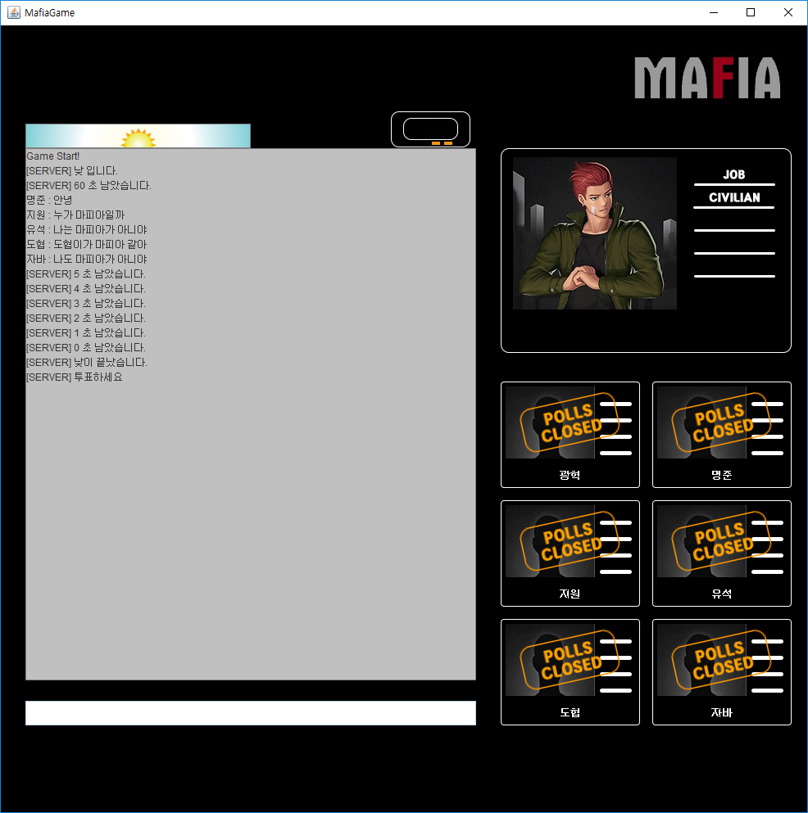
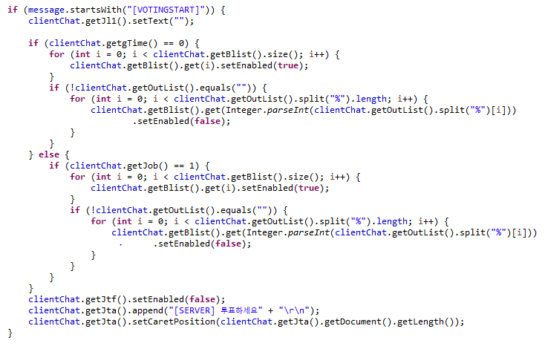
3. CODE
JAVA TEAM PROJECT - 협조
낮일 경우 생존자 전원 투표 가능
밤일 경우 마피아만 투표 가능
투표 완료 시 투표 버튼 비활성화
투표 종료까지 대기 및 채팅 불가
l
3. CODE

Slide 17
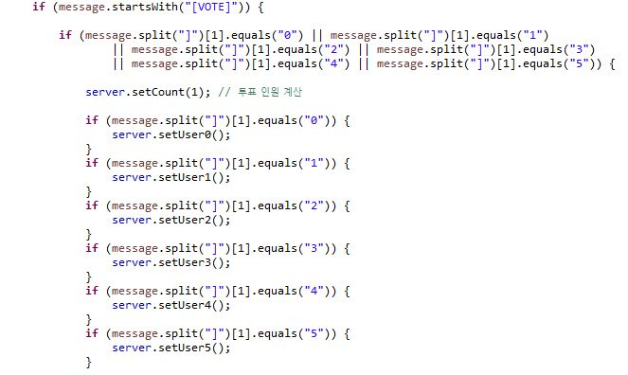
3. CODE
JAVA TEAM PROJECT - 협조
l
AppServerThread
3. CODE
남은 인원 수 만큼 투표 했는지
파악을 위해 변수 count 사용
어느 유저의 버튼을 클릭했는지 파악
그 유저의 득표수를 집계하기 위한
변수에 입력

Slide 18
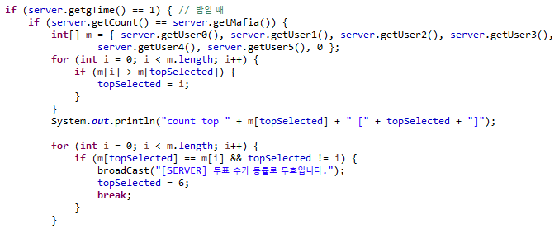
3. CODE
JAVA TEAM PROJECT - 협조
l
AppServerThread
남은 인원 수 만큼 투표 완료 시 수행
밤일 때 마피아 낮일 때 마피아+시민
3. CODE
최고 득표자 파악 및 변수에 저장
최고 득표자가 여러 명일 경우 판단
여러 명일 경우 무효로 다음 타임 진행

Slide 19
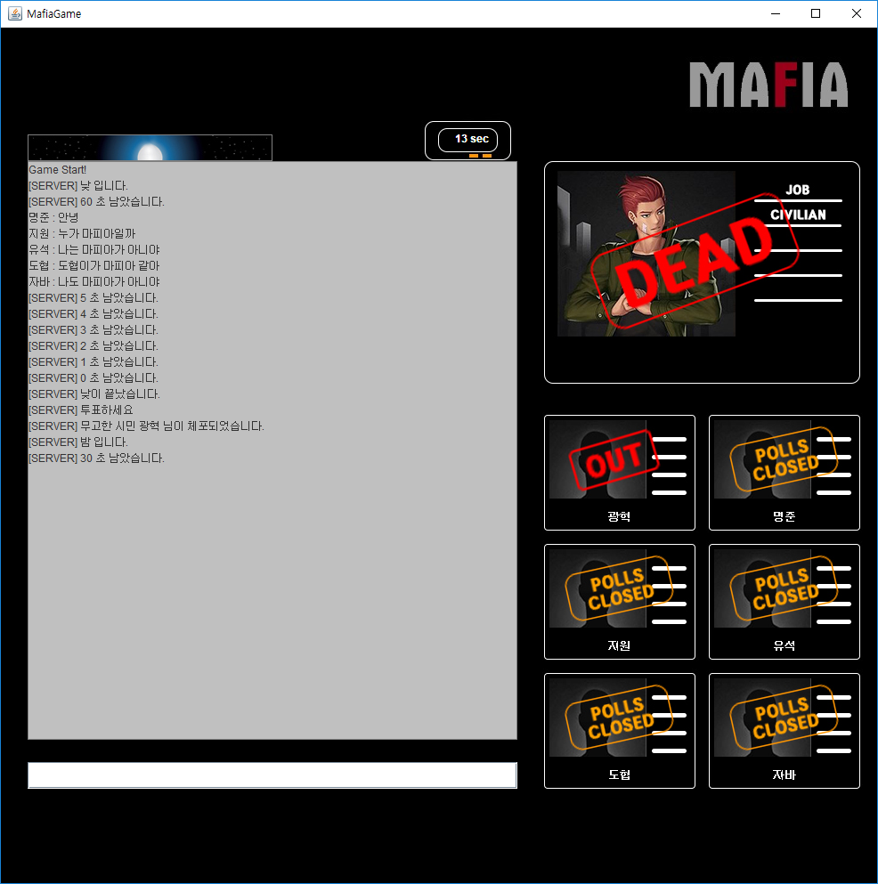
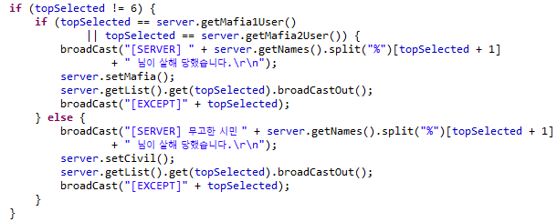
3. CODE
JAVA TEAM PROJECT - 협조
l
최고 득표자가 한명일 경우
득표자가 시민인지 마피아인지 판단
결과를 발표하고 남은 인원 변수를 조정 및 해당 유저 OUT 정보 전송
3. CODE

Slide 20
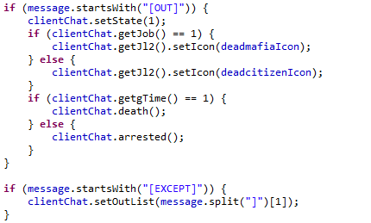
3. CODE
JAVA TEAM PROJECT - 협조
l
[OUT] 문자열은 투표로 제외 선정된 유저에게만 전송 및 직업에 따른 아이콘 변경
[EXCEPT] 문자열은 모든 유저가 받아
해당 유저의 버튼을 비활성화
3. CODE

Slide 21
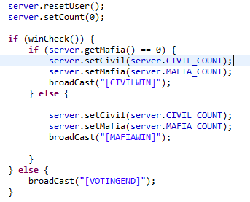
3. CODE
JAVA TEAM PROJECT - 협조
l
AppServerThread
투표 후 승리 조건 충족 여부 확인
Boolean 값 return
3. CODE
투표에 사용 된 변수 초기화
승리한 정보를 클라이언트에 전송
승리 조건을 만족하지 못할 경우
투표 종료 프로세스 수행

Slide 22
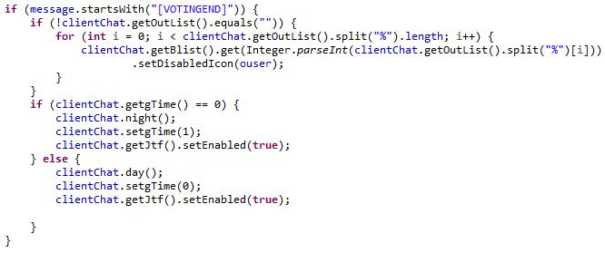
3. CODE
JAVA TEAM PROJECT - 협조
l
MafiaClientThread
투표 후 OutList 가 존재하는 경우
아이콘 변경
3. CODE
낮은 밤으로 밤은 낮으로 변경
채팅 활성화

Slide 23
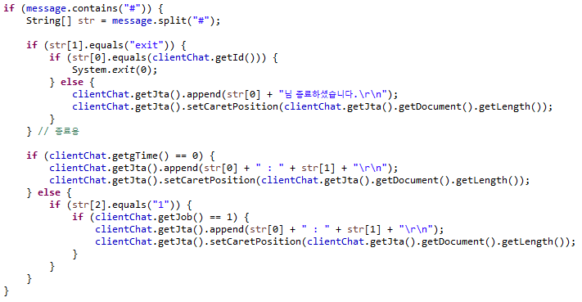
3. CODE
JAVA TEAM PROJECT - 협조
l
MafiaClientThread
종료 할 경우 메시지 출력
밤에는 마피아만 채팅 가능
3. CODE

Slide 24
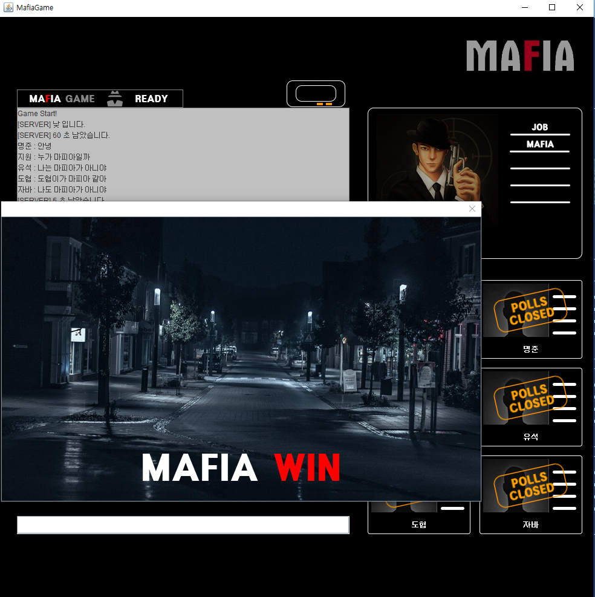
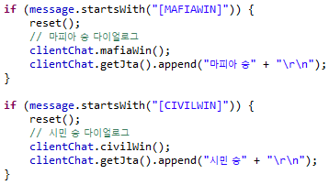
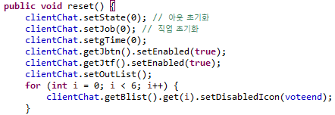
3. CODE
JAVA TEAM PROJECT - 협조
l
3. CODE
앞서 winCheck()를 통해 전송 받은 문자열로 파악 후 변수 초기화

Slide 25

4. EXECUTION RESULT
JAVA TEAM PROJECT - 협조
4. EXECUTION RESULT

Slide 26
4. EXECUTION RESULT
JAVA TEAM PROJECT - 협조
4. EXECUTION RESULT

Slide 27
4. EXECUTION RESULT
JAVA TEAM PROJECT - 협조
4. EXECUTION RESULT

Slide 28
4. EXECUTION RESULT
JAVA TEAM PROJECT - 협조
4. EXECUTION RESULT

Slide 29
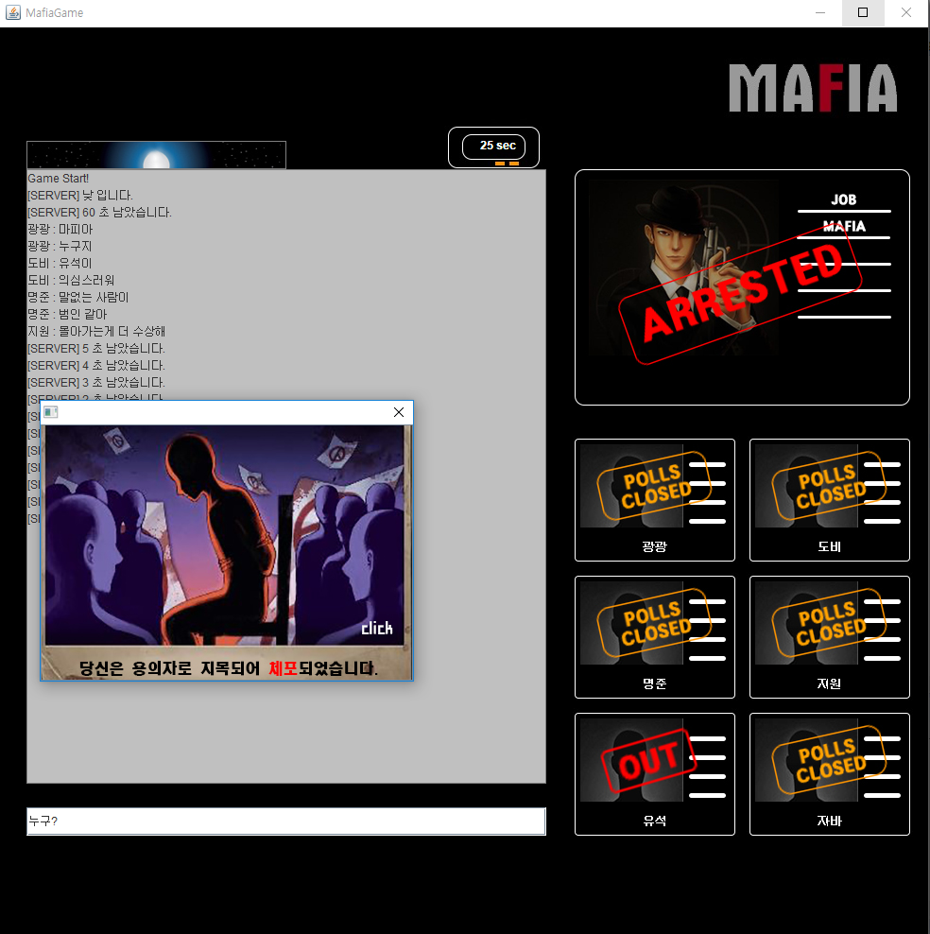
4. EXECUTION RESULT
JAVA TEAM PROJECT - 협조
4. EXECUTION RESULT

Slide 30
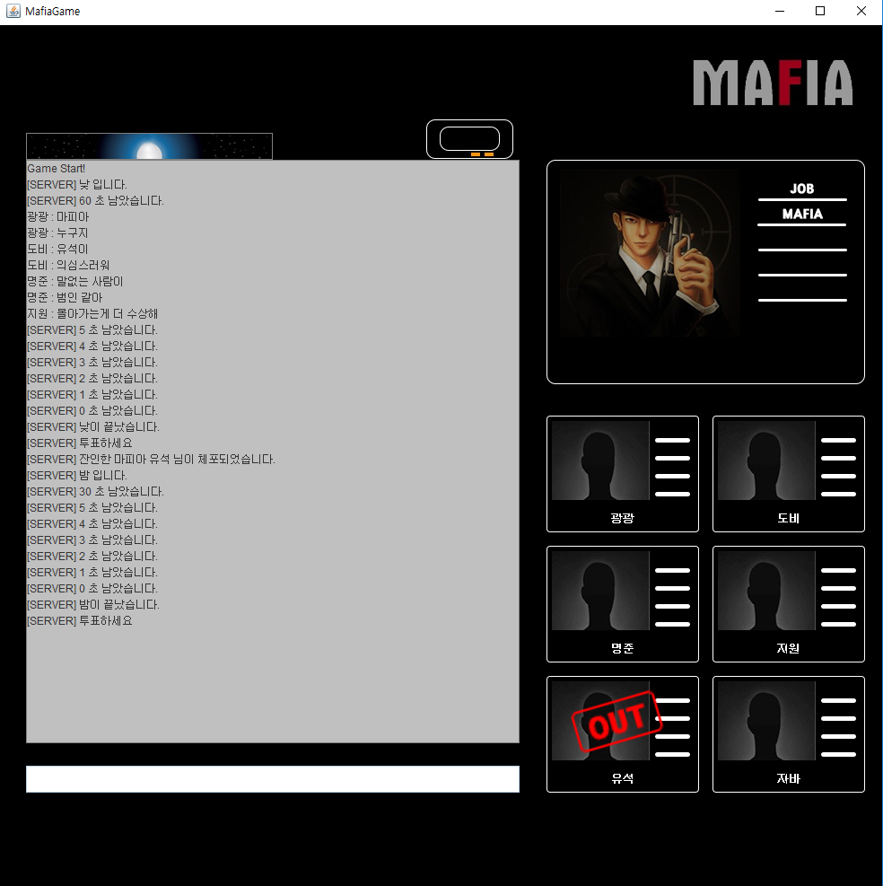
4. EXECUTION RESULT
JAVA TEAM PROJECT - 협조
4. EXECUTION RESULT

Slide 31
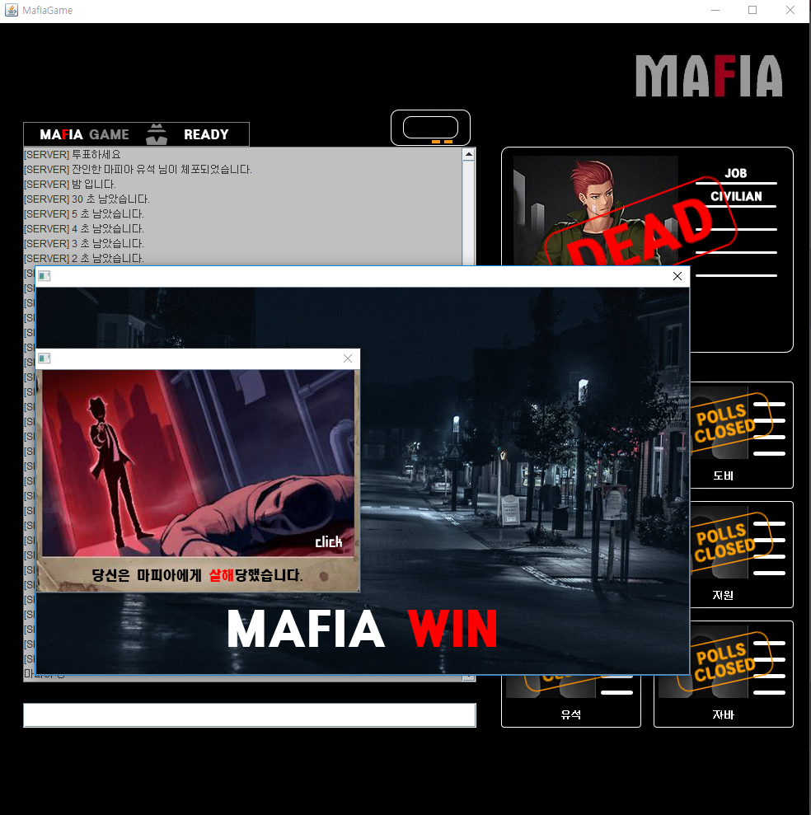
4. EXECUTION RESULT
JAVA TEAM PROJECT - 협조
4. EXECUTION RESULT

Slide 32


5. REFERENCE
JAVA TEAM PROJECT - 협조
Game Image
User button & Label : TEAM42 마피아 게임 이미지Https://mafia42.com/
Civilian Win Image : Photo by Japheth Mast
Mafia Win Image : http://www.tokkoro.com/
Background & logo : https://mafiagame.com/
5. REFERENCE
PPT
Mafia game? : https://ko.wikipedia.org/
Template : http://pptbizcam.co.kr/

Slide 33
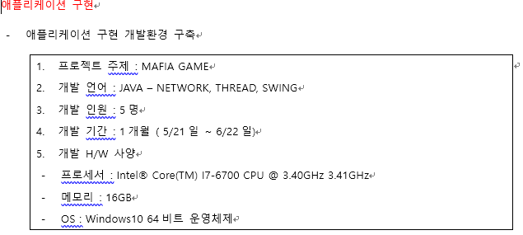
6. NCS
JAVA TEAM PROJECT - 협조
6. NCS

Slide 34
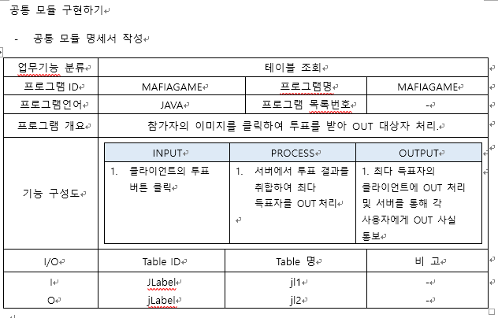
6. NCS
JAVA TEAM PROJECT - 협조
6. NCS

Slide 35
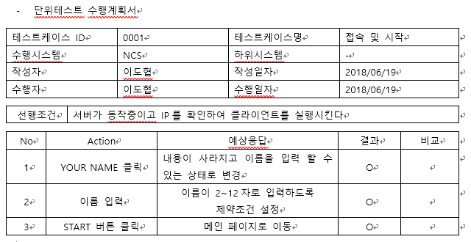
6. NCS
JAVA TEAM PROJECT - 협조
6. NCS

Slide 36
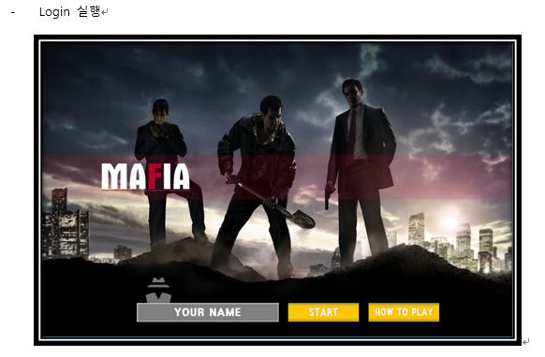
6. NCS
JAVA TEAM PROJECT - 협조
6. NCS

Slide 37
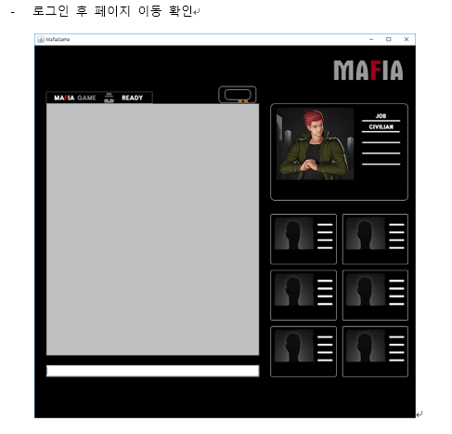
6. NCS
JAVA TEAM PROJECT - 협조
6. NCS

Slide 38
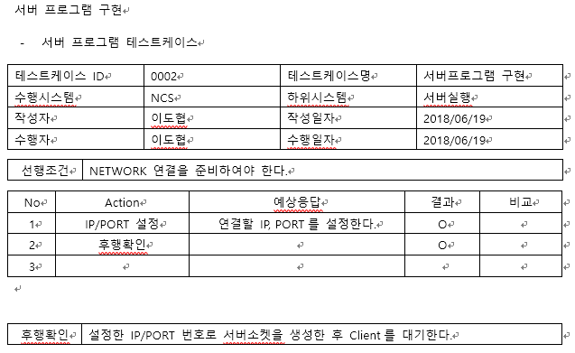
6. NCS
JAVA TEAM PROJECT - 협조
6. NCS

Slide 39
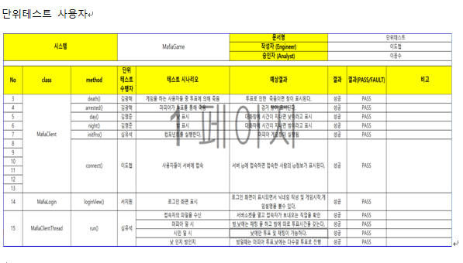
6. NCS
JAVA TEAM PROJECT - 협조
6. NCS

Slide 40
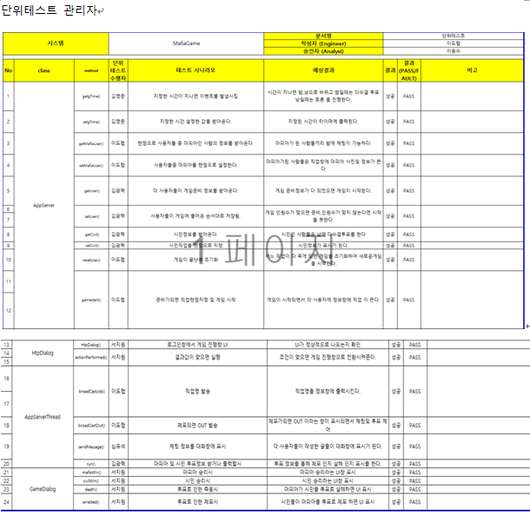
6. NCS
JAVA TEAM PROJECT - 협조
6. NCS

Slide 41
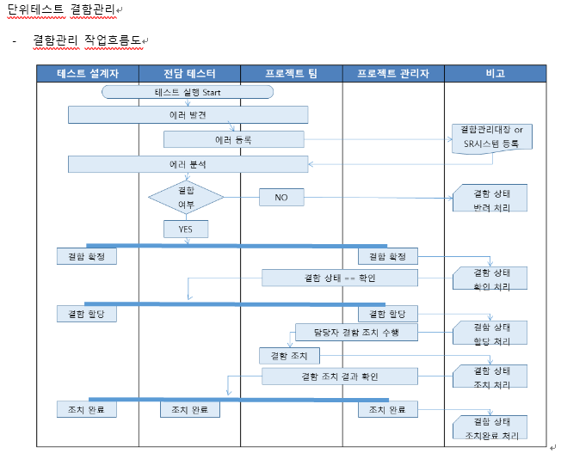
6. NCS
JAVA TEAM PROJECT - 협조
6. NCS

Slide 42
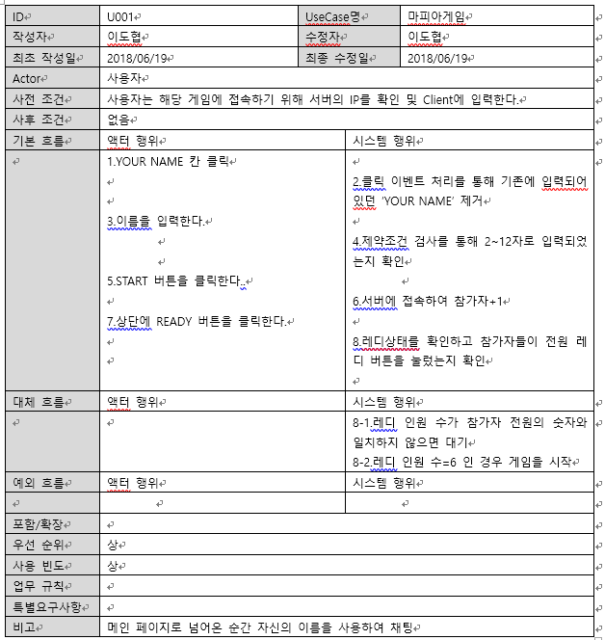
6. NCS
JAVA TEAM PROJECT - 협조
6. NCS
유스케이스(Use Case)상세

Slide 43
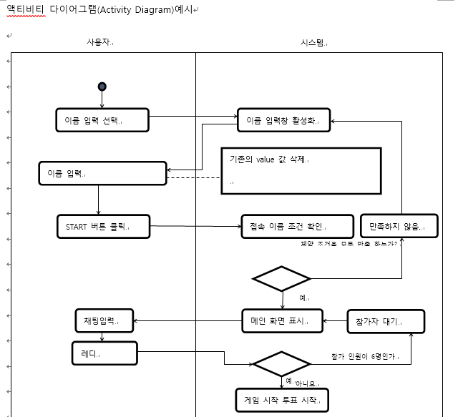
6. NCS
JAVA TEAM PROJECT - 협조
6. NCS

Slide 44
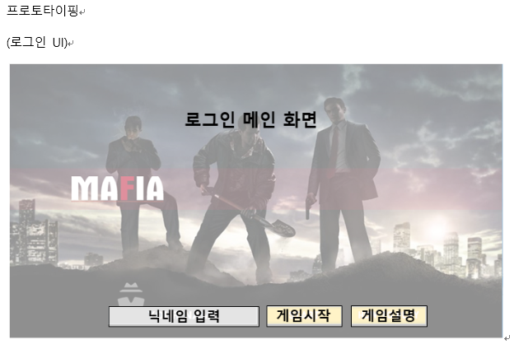
6. NCS
JAVA TEAM PROJECT - 협조
6. NCS

Slide 45
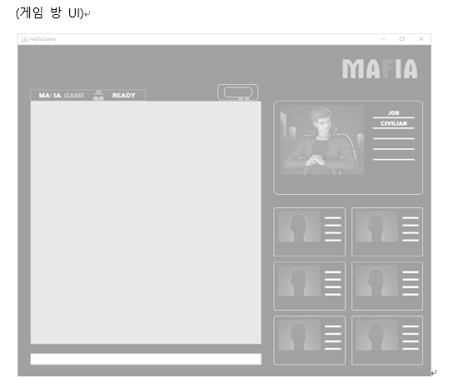
6. NCS
JAVA TEAM PROJECT - 협조
6. NCS

Slide 46
6. NCS
JAVA TEAM PROJECT - 협조
6. NCS

Slide 47
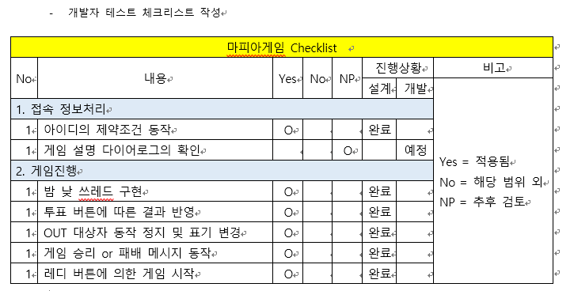
6. NCS
JAVA TEAM PROJECT - 협조
6. NCS

Slide 48
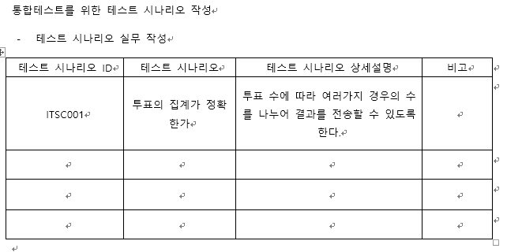
6. NCS
JAVA TEAM PROJECT - 협조
6. NCS

Slide 49
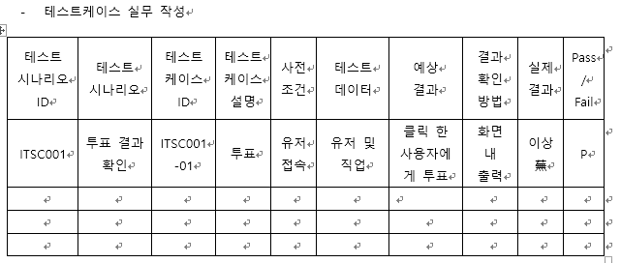
6. NCS
JAVA TEAM PROJECT - 협조
6. NCS

Slide 50
6. NCS
JAVA TEAM PROJECT - 협조
통합테스트
대응표(대응)
통합테스트
대응표(대응)
업체 담당자
PM
개발PL
통합테스트
대응표(오류)
6. NCS
오류사항검토
(업무PL)
테스트개시
통합테스트
대응현황표
기록
통합테스트
대응표(오류)
수정보완검토
(업무PL)
오류사항발생
통합테스트
대응표 보관
(대응완료된것)
작업완료
(개발자)

Slide 51
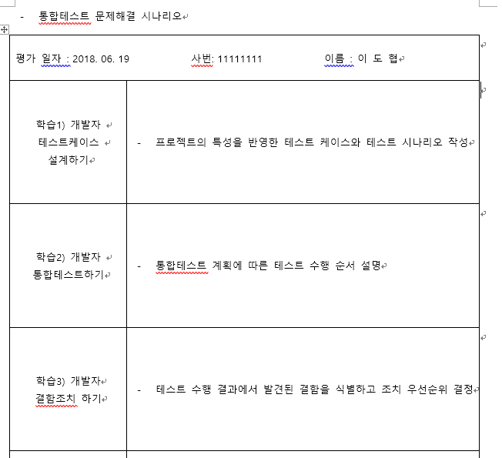
6. NCS
JAVA TEAM PROJECT - 협조
6. NCS

Slide 52
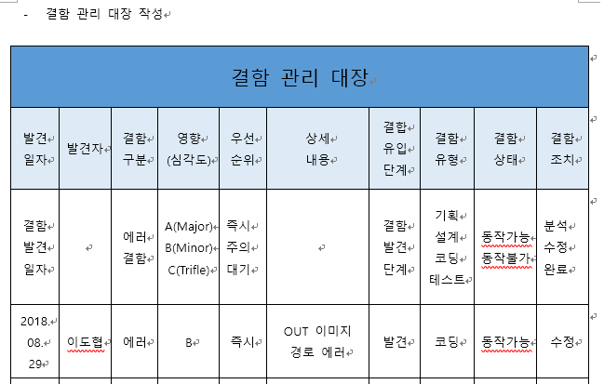
6. NCS
JAVA TEAM PROJECT - 협조
6. NCS

Slide 53

6. NCS
JAVA TEAM PROJECT - 협조
6. NCS

Slide 54

6. NCS
JAVA TEAM PROJECT - 협조
6. NCS

Slide 55

6. NCS
JAVA TEAM PROJECT - 협조
6. NCS

Slide 56

6. NCS
JAVA TEAM PROJECT - 협조
6. NCS

Slide 57

6. NCS
JAVA TEAM PROJECT - 협조
6. NCS

Slide 58

6. NCS
JAVA TEAM PROJECT - 협조
6. NCS

Slide 59

6. NCS
JAVA TEAM PROJECT - 협조
6. NCS

Slide 60

6. NCS
JAVA TEAM PROJECT - 협조
6. NCS

Slide 61

6. NCS
JAVA TEAM PROJECT - 협조
6. NCS

Slide 62

6. NCS
JAVA TEAM PROJECT - 협조
6. NCS

Slide 63

6. NCS
JAVA TEAM PROJECT - 협조
6. NCS

Slide 64

6. NCS
JAVA TEAM PROJECT - 협조
6. NCS

Slide 65

6. NCS
JAVA TEAM PROJECT - 협조
6. NCS

Slide 66

6. NCS
JAVA TEAM PROJECT - 협조
6. NCS

Slide 67

6. NCS
JAVA TEAM PROJECT - 협조
6. NCS

Slide 68

6. NCS
JAVA TEAM PROJECT - 협조
6. NCS

Slide 69

6. NCS
JAVA TEAM PROJECT - 협조
6. NCS

Slide 70


6. NCS
JAVA TEAM PROJECT - 협조
6. NCS

Slide 71

6. NCS
JAVA TEAM PROJECT - 협조
6. NCS

Slide 72

6. NCS
JAVA TEAM PROJECT - 협조
6. NCS

Slide 73

6. NCS
JAVA TEAM PROJECT - 협조
6. NCS

